Slide 1
Międzynarodowa Konferencja Naukowa WROCŁAWSKIE SPOTKANIA MACEDONISTYCZNE JĘZYK, LITERATURA, KULTURA 26–27 października 2023 r. ЛИНГВОСТИЛИСТИЧКАТА И ДОКУМЕНТАРНАТА РАМКА НА КНИГАТА „ВАРШАВА ГО ИСЦРТУВА СКОПЈЕ“ [Кинга Нетман-Мултановска; (превод од полски јазик Филип Димевски). Скопје: Бегемот, 2023. – 480 стр.]
Гордана Алексова
Филолошки факултет „Блаже Конески“
Универзитет „Св. Кирил и Методиј“ во Скопје
galeks63@hotmail.com

Slide 2
Тема на излагањето
стилските вредности на јазикот на наративот во книгата Варшава го исцртува Скопје
документарната граѓа во наративот

Slide 3
Варшава го исцртува Скопје
комплексен и истовремено многу инспиративен и предизвикувачки корпус за истражување
литературна репортажа
репортажна книжевност
документарна проза

Slide 4
метафората – само како естетска алатка
„Приказнава започна на 26 јули 1963 година. Сепак, не ѝ го знам крајот. Можеби уште трае.
Приказните што се раскажуваат во Скопје се кругови – во преданијата зборот отскокнува како камен фрлен рамно врз водена површина, создавајќи прстени што во нарацијата ги воведувааат нејзините следни елементи, врски и личности. Пошироко, пошироко и пошироко, и потоа, некаде при крајот, прстените изчезнуваат, а заматената водена површина одново станува мазна. (...)
Во случајот на приказната што сакам да ја опишам, круговите досегаат стотици километри – од Скопје до Варшава. А метафоричната вода, се чини, и натаму трепери и се бранува. Дополнително, чувствувам дека толку длабоко проникнав во приказнава, што за сè раскажувам како сведок, речиси како учесник.“ (9)
два макрохронотопа – Скопје и Варшава
многу микрохронотопи во сижето

Slide 5
мемориска проза
интеркултурна книжевност
поврзување на двете култури преку траумата
солидарноста како средство за надминување на траумата

Slide 6
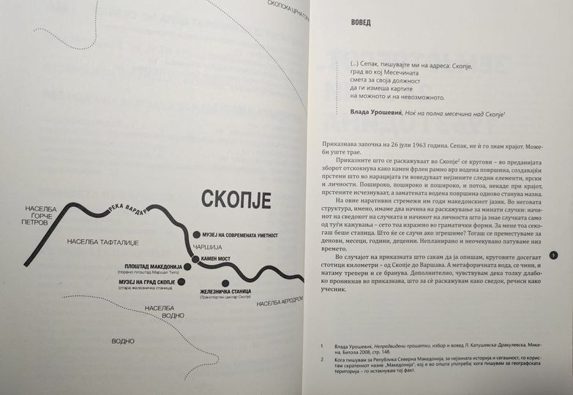
игра на фактивното и поетичното

Slide 7
извори на документарниот материјал
поетски творби – целосни или извадоци (од македонски поети и од полските учесници во архитектонскиот тим
извадоци од прозни дела
легенди
анегдоти
афоризми
делови од патописи
дневнички записи
извадоци од филмови и радиоемисии
извадоци од стручна литература
извадоци од стручни предавања
официјални статистички податоци
анкетни прашања и одговори
делови од лична преписка
државнички и дипломатски дописи
државнички и дипломатски разговори
едукативни содржини
музејски каталози
урбанистички и архитектонски постулати
прогласи
стручна кореспонденција
административни документи
извештаи
делови од интервјуа што ги води авторката
делови од разговори и од лична преписка на авторката итн.

Slide 8
јазичните функционални стилови како хронотопи
Разговорен функционален стил
- А кога беше собирањето на даровите?
- Не се сеќавам точно...
- Во 1963?
- Не, некако подоцна...
- Организирано ли беше?
- Сигурно да, тогаш сè беше организирано и управувано централно... (352)

Slide 9
Уметничколитературен функционален стил
(...) Сепак, пишувајте ми на адреса: Скопје,
град во кој Месечината
смета за своја должност
да ги измеша картите
на можното и на невозможното.
Влада Урошевиќ, Ноќ на полна месечина над Скопје (9)
Публицистички функционален стил – новинарски потстил
„Зборува Радио Скопје. Ви се јавуваме од импровизираното студио со својата прва емисија од катастрофалниот земјотрес што утринава, на 26 јули, во 5 часот и 17 минути го снајде нашиот град.“ (11)

Slide 10
Административен функционален стил
Колку семејства живеат во станот што моментално го населувате?
Дали Вашето семејство поседува: велосипед, радио, машина за шиење, фрижидер, машина за перење алишта, телевизор, телефон, мотор, автомобил?
Каде најчесто купувате прехранбени производи?
Ако имате деца помали од седум години, кој се грижи за нив кога сте на работа?
(...)“ (210)
Научен функционален стил
Лекција 23
Граматичка тема: Деклинација на именки од женски род во еднина
Лексичка тема
(...)
Лекција 45
Граматичка тема: Видови синтагми
Лексичка тема: Варшава
(...)
Влоѓимјеж Пјанка, Учебник по полски јазик, Универзитет во Скопје 1969 (превод од полскиот оригинал). (149)

Slide 11
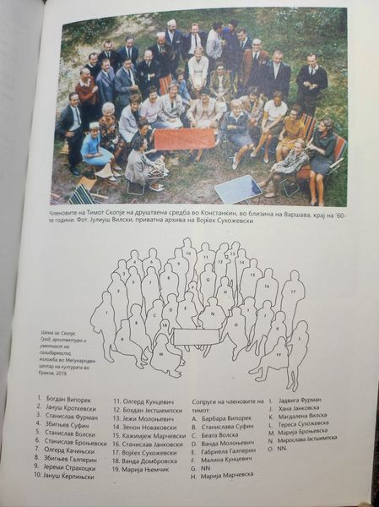
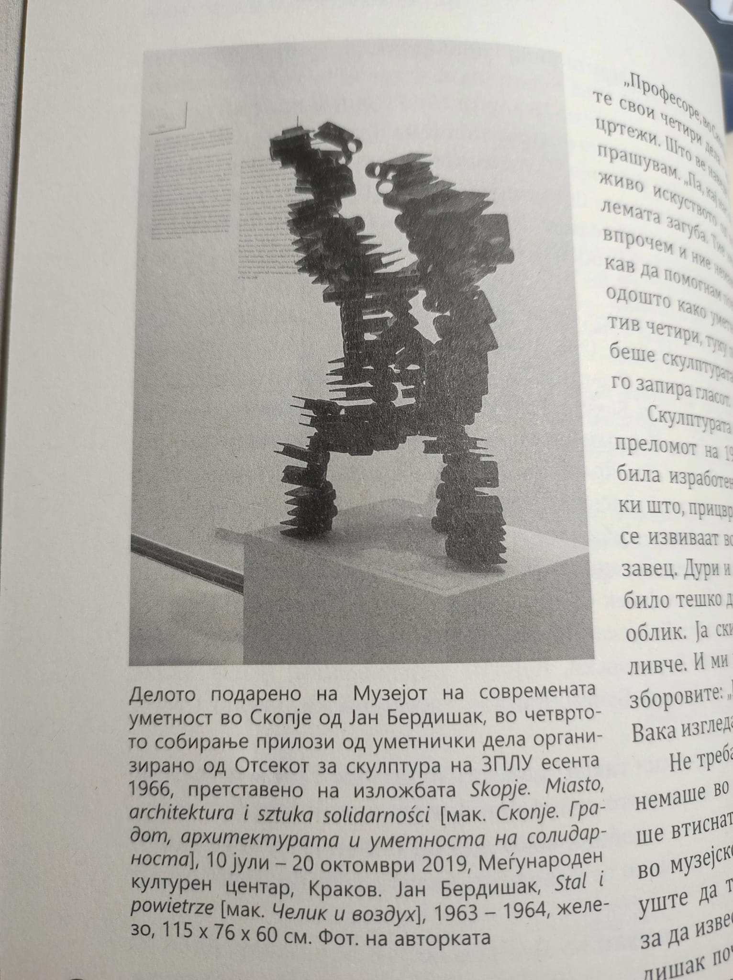
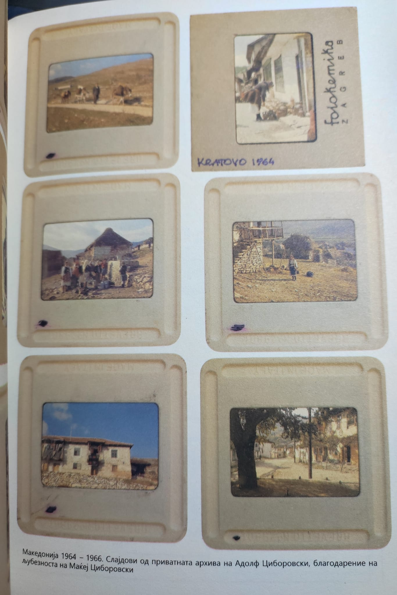
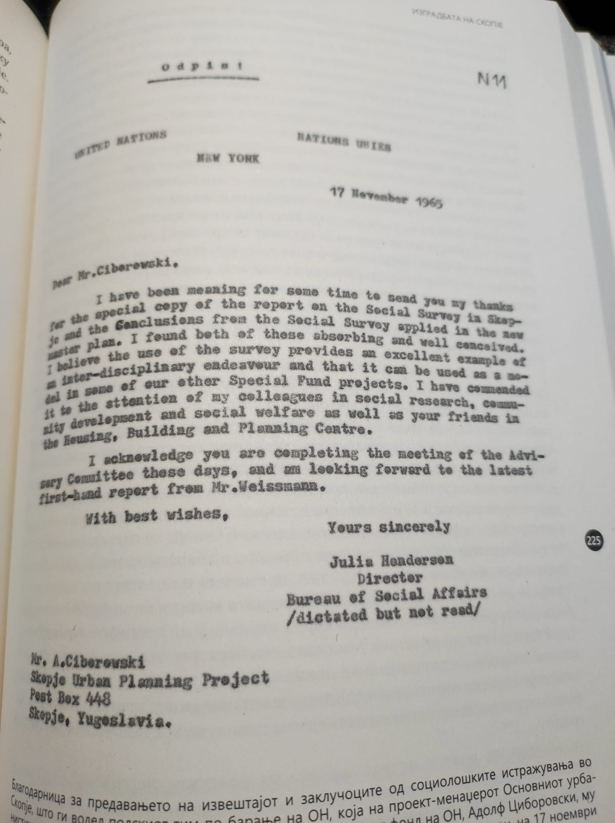
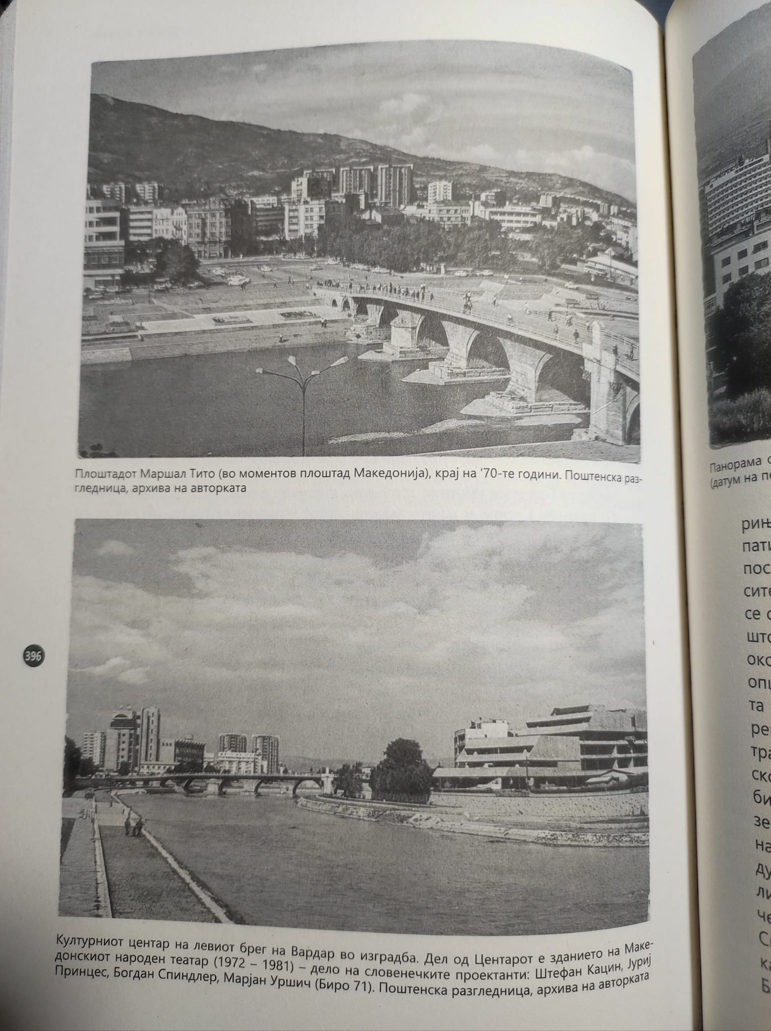
фотографиите и фототипната документација како документарна граѓа

Slide 12
бројни историски податоци од различни периоди
„Годините 1968 – 1970, исто така, биле тежок период во внатрешната политика за самиот Тито – социјалните немири започнати со истапите на студентите во Белград, Љубљана, Загреб, Ниш и Сараево, народносните немири во Косово (...), опаѓачкиот животен стандард, девалвацијата на динарот, растечката невработеност (...). Од полската амбасада во Белград до Варшава пристигнувале критички коментари. Се гледало дека политиката на југословенските власти не била успешна ниту во областа на стопанството, ниту во економијата, ниту во социјалните прешања. Тито станувал очаен, за што признал во разговорите – како за време на посетата на Полска во 1972 година, кога се изразил на следниов начин: „Имате еден народ и тоа е ваша среќа. А што да правиме ние, кај нас луѓето со векови живеат таму каде што историјата беснее безглаво (...)“. (329)
„Балканот им повеќе историја одошто може да свари“ – ќе рече британскиот премиер Винстон Черчил, по читањето на првото издание на книгата на патничката и новинарка Ребека Вест, Black lamb and Grey Falcon. A Journey through Yugoslavia (1941), репортажа од нејзиното речиси двомесечно патување по Балканот. (329)

Slide 13
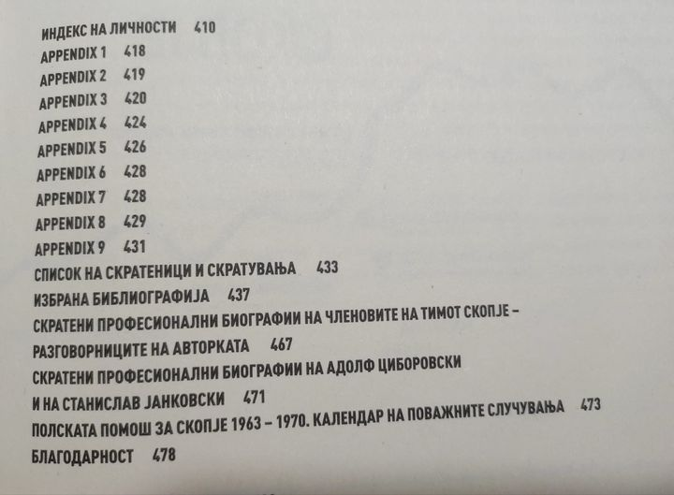
додаток на крајот од книгата

Slide 14
јазичностилски елементи – лексички, морфолошки, синтаксички, текстуални и ортографски
цитат од авторката
„На овие наративни стремежи им годи македонскиот јазик. Во неговата структура, имено, имаме два начина на раскажување за минати случки: начинот на сведокот на случката и начинот на личноста што ја знае случката само од туѓи кажувања – сето тоа изразено во граматичмки форми. За мене тоа секогаш беше стапица. Што ќе се случи ако згрешиме? Тогаш се преместуваме за денови, месеци, години, децении. Непланирано и неочекувано патуваме низ времето.“ (9)

Slide 15
1. Глаголски времиња
„Окупациските спомени на варшавските архитекти и урбанисти јасно покажуваат дека Варшава никогаш не престанала да биде тема на нивните студии и испитувања, дури и во толку екстремен периуод, кога најважно било да се истрае и да се преживее. Тогаш дури посилно од кога било биле фокусирани на градот, исцртувале планови за во иднина и се обидувале да го спасат барем споменот на тоа што уште можело да се измери, да се исцрта, да се прецрта.“ (134)
„Минуваат следните часови. Горештината исцрпува. Се појавуваат првите пунктови за дистрибуција на храна. Селаните од околните села со коли впрегнати со магариња, како и обично, довезуваат во градот зеленчуци и овошје, но овојпат, наместо да го продаваат на пазар, им ги раздаваат на граѓаните. Луѓе масовно даруваат крв во Скопје, во целата Југославија, во Европа. Пред да го напуштат урнатиот град, на пиунктот за крводарителство се пријавуваат шестмина студенти од Полска, кои престојуваат овде на летна пракса. (...) (21)

Slide 16
2. Реченица
а) Знаат и дека предност на конкуренцијата ѝ обезбедуваат подоброто познавање на теренот и работата на самото место. (106)
б) Болка по загубениот град. Тага по стариот, погребан во руините, сонот за нов, можеби поинаков, можеби помалку познат, но исто така драг, бидејќи е создаден со мисла на оној што веќе го нема – и тоа како добро познато чувство за варшавјаните. (53)
в) (...) Телото не можеш да го излажеш. Тоа памети. Како да се дејствува рационално? Како да се слуша разумот, ако сè наоколу подлежи на деформации потполно неразбирливи за мозокот? (...) (29)

Slide 17
2. Реченица
г) (...) До свеста допира само сигналот. Во главата светнува црвената светилка за трвога. И толку, Страв и ужас. Ништо повеќе. Премногу кратко за да се размисли. Доволно долго за да се преплашиш како животно. Ама не смее да се бега. (...) (28)
д) Работниот ден, за разлика од целата канцеларија на заводот, која доаѓала во седум и пол часот, „тимот центар“ го започнувал во 9:00 ч., но завршувал, некојпат доцна. (318)
ѓ) Каква цел ја водеше акцијава? Промена на пристапот спрема незаштитеното културно наследство... (405)
Што се однесува до трговијата и пазарот, дознаваме дека „словенското население“... (39)
Згора на тоа, тука биле уште новопристигнатите жители... (214)

Slide 18
3. Лексика
а) Полјаците и Грците, главните меѓународни проектанти на Основниот урбанистички план на Скопје, со поддршка на локалните стручњаци од ЗУАС, требало да создадат основа за градење делотворен и ефективно функционален град, пријатен за живот за околу и педесет илјади жители во перспектива на најблиските петнаесет години. (170)
б) Ќе стане архитект конзерватор, чија специјалност ќе биде спасувањето споменици, особено оние што се наоѓаат во безнадежна состојба. (267)
в) Макетата е бонбона! (308)
г) Ars longa, vita brevis – ова милувал да го повторува Збигњев Маковски. (365)
д) Интересно, Варшава што се кревала од руините, динамична, модерна, во детали ја познавале македонските студенти што го изучувале полскиот јазик. (127)
За волја на вистината, работните услови во палатата беа просечни. (141)

Slide 19
4. Врзан текст
Чуван 55 (!) години, сега се покажа како ценет извор на информации. Бесценет, бидејќи од прва рака и сосем приватно ги опишува тие необични мигови на искрен и обичен начин. Уникатен споменар од патувањето до Скопје. (99)

Slide 20
5. Правопис
а) На конкурсот пристигнале дури педесет проекти – рекорд во тие години! (145)
б) Чуван 55 (!) години, сега се покажа како ценет извор на информации. (99)

Slide 21
Ви благодарам за вниманието.

